Slide 1


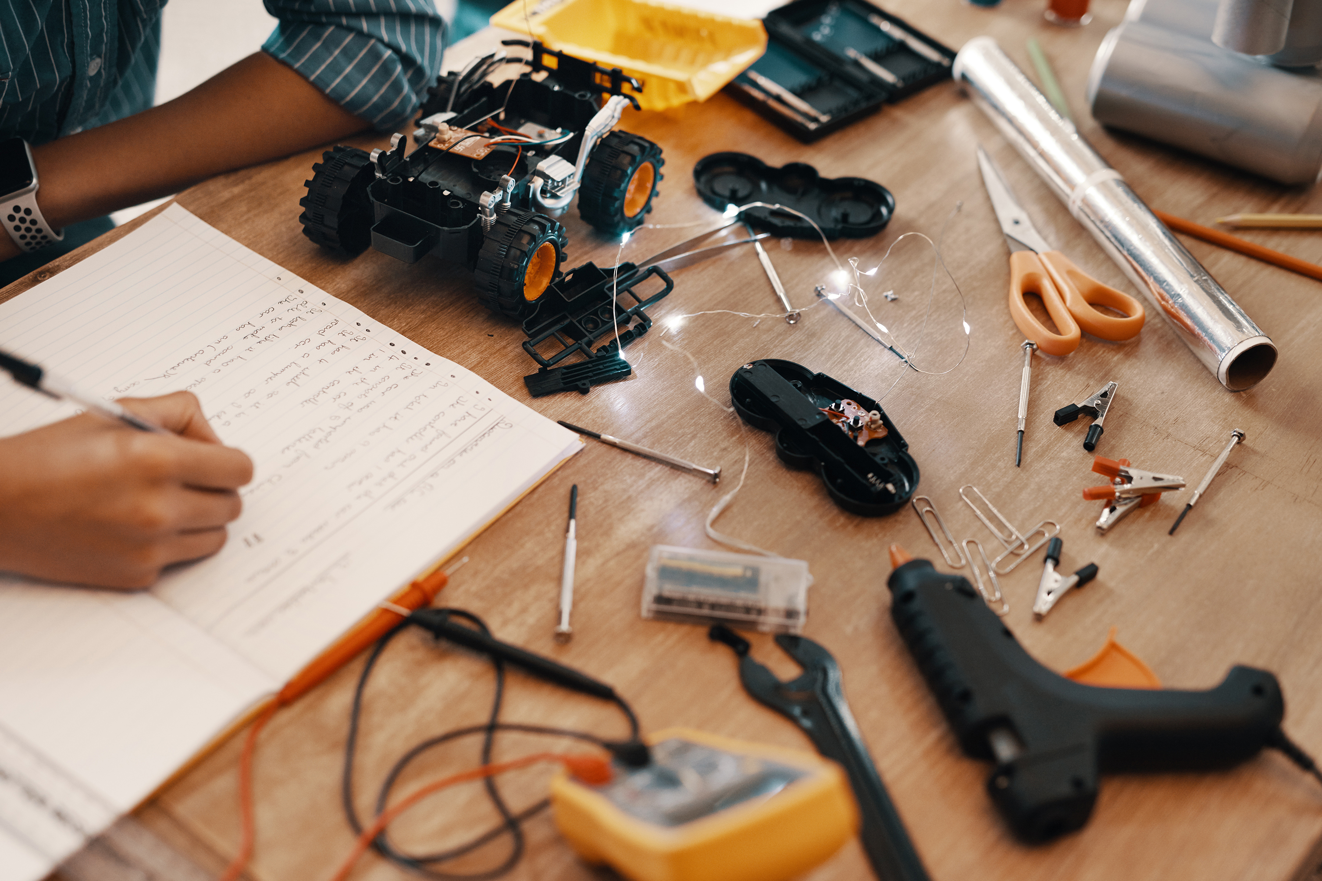

ROB DIY
A Árvore de Natal

Slide 2
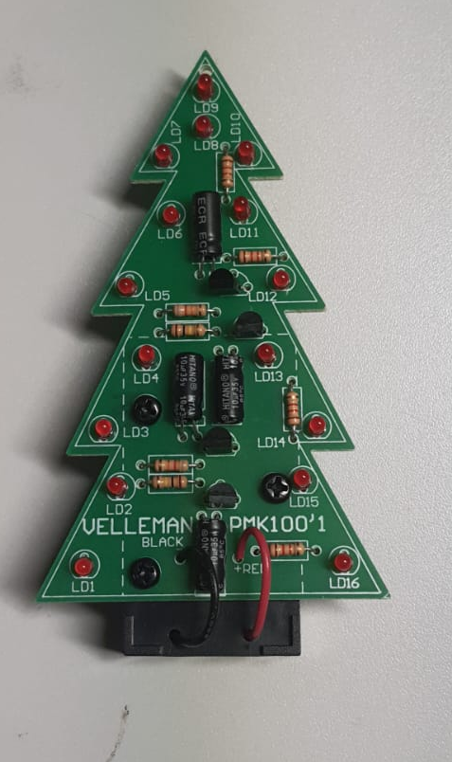
O que Vamos Fazer?

Slide 3
Conteúdos
01
02
03
04
Apresentação
Soldar
A Primeira Resistencia
Soldar a Árvore

Slide 4

1. Apresentação
João Gaspar
Mestrado em Engenharia Aeroespacial

Slide 5


1. Apresentação
Ricardo Santos
Licenciatura em Telecomunicações e Informática
Mafalda Fernandes
Licenciatura em Engenharia Informática e Computadores

Slide 6
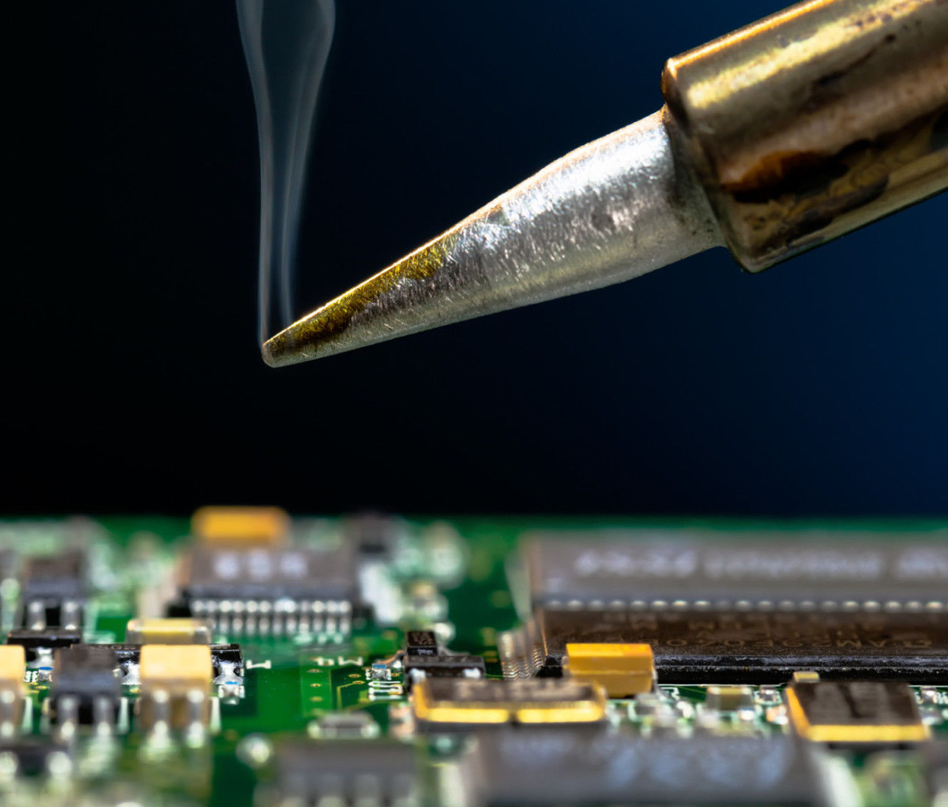
O que é a soldadura?
2. Soldar

Slide 7

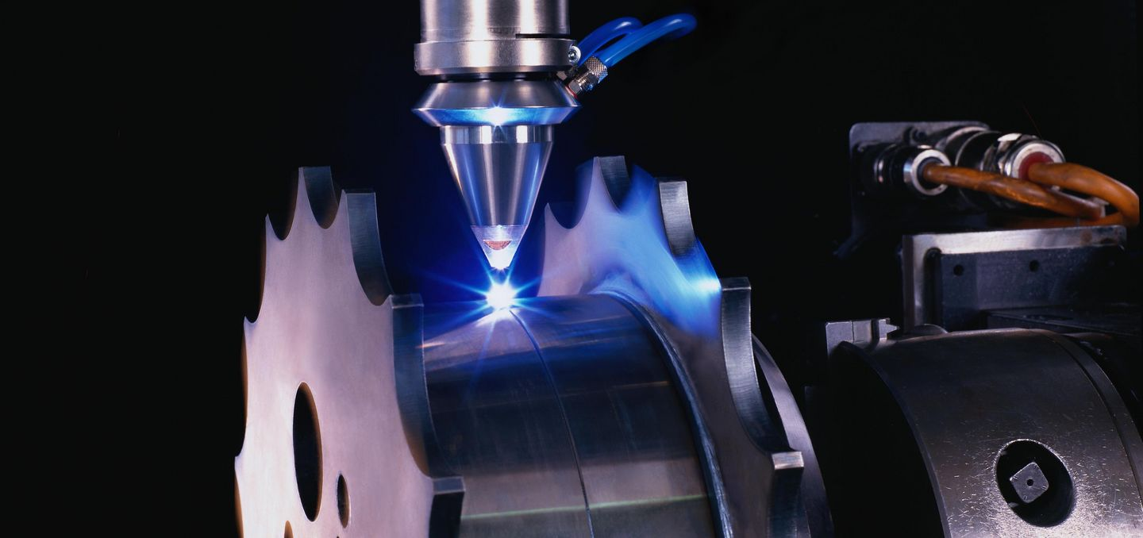
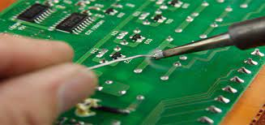
Diferentes tipos de soldadura
GÁS
LASER
ELETRÓNICA

Slide 8
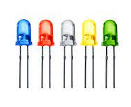
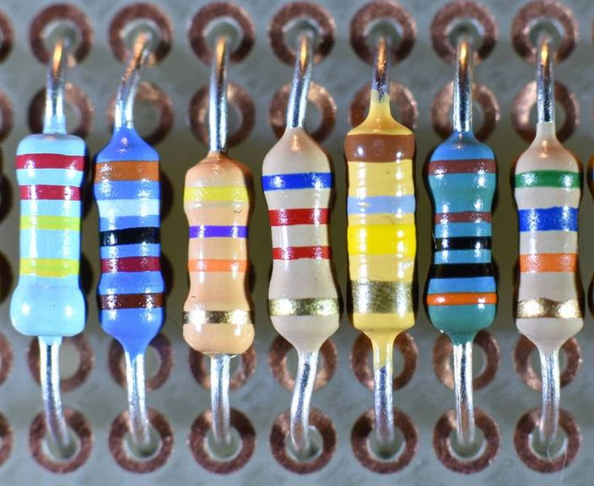
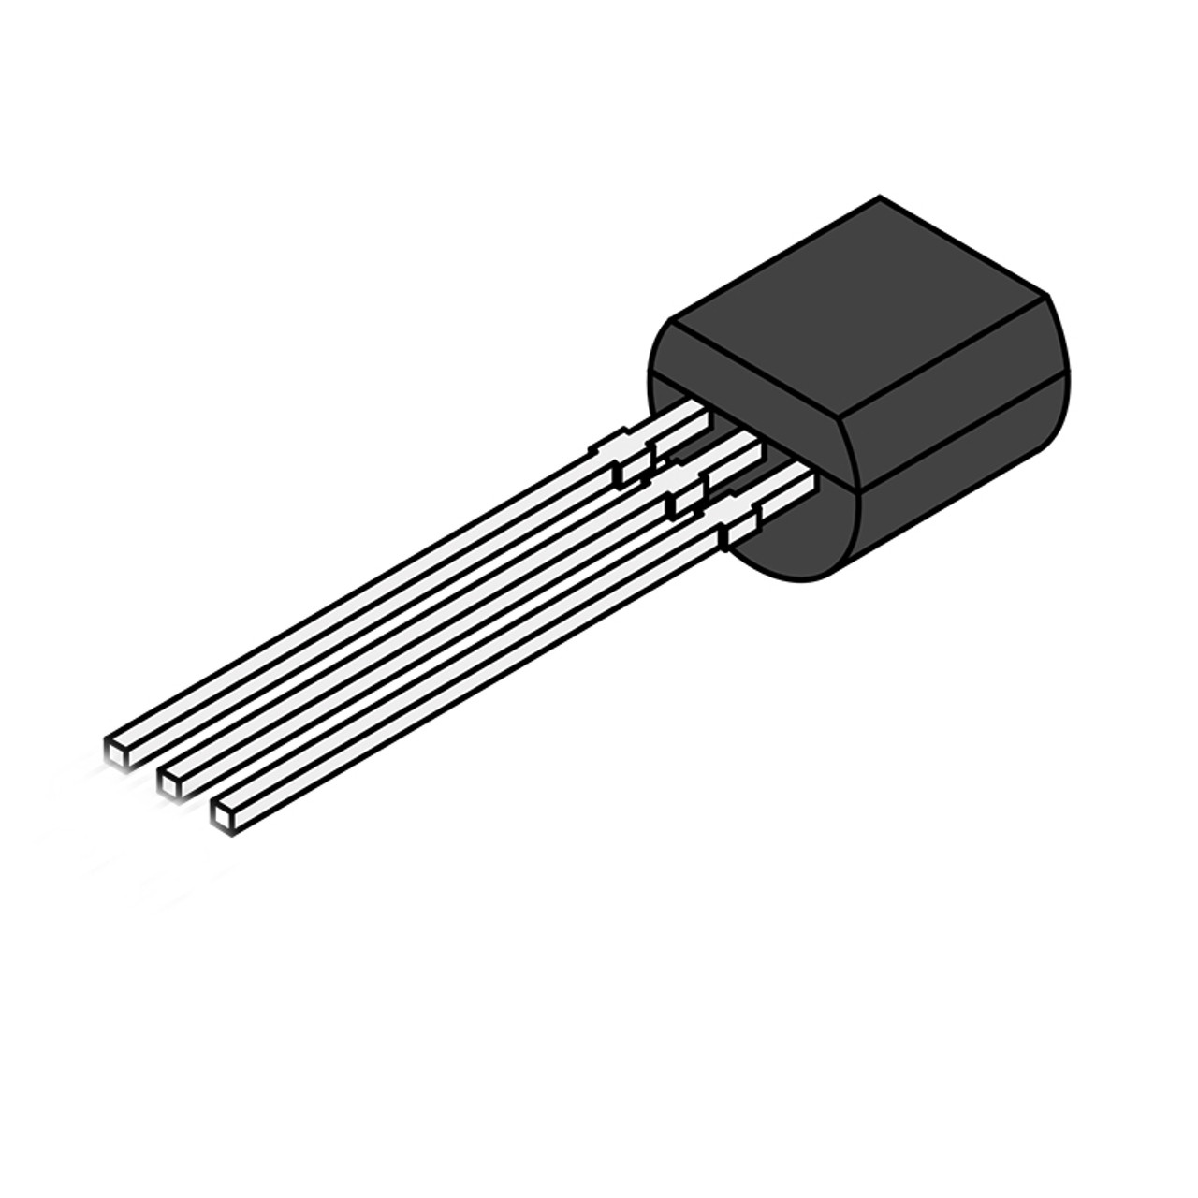
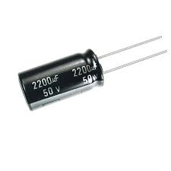
Os compoentes
LED
Resistência
Transístor
Condensador

Slide 9
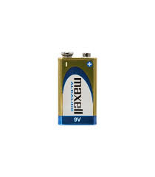
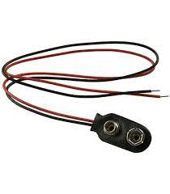
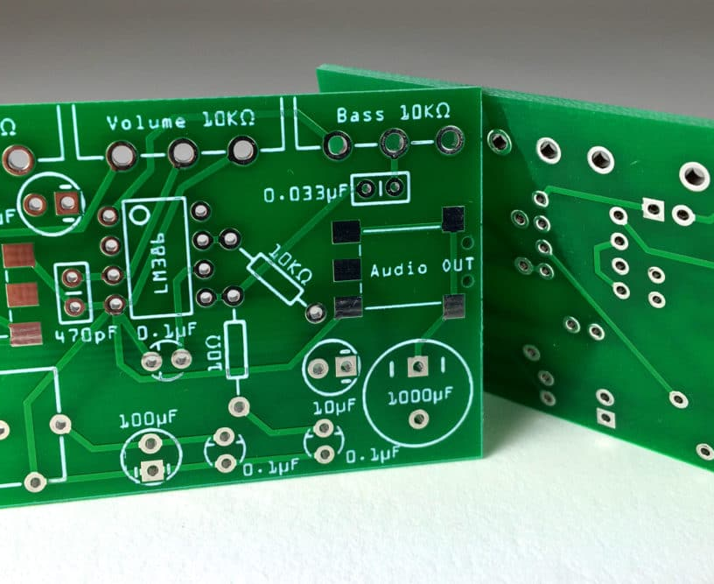
Os compoentes
Suporte para Pilha
Pilha
PCB

Slide 10

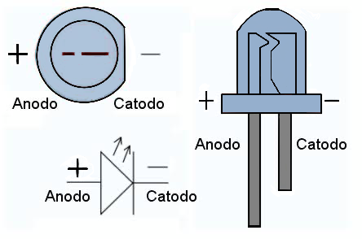
LIGHT EMMITING DIODE - LED

Slide 11
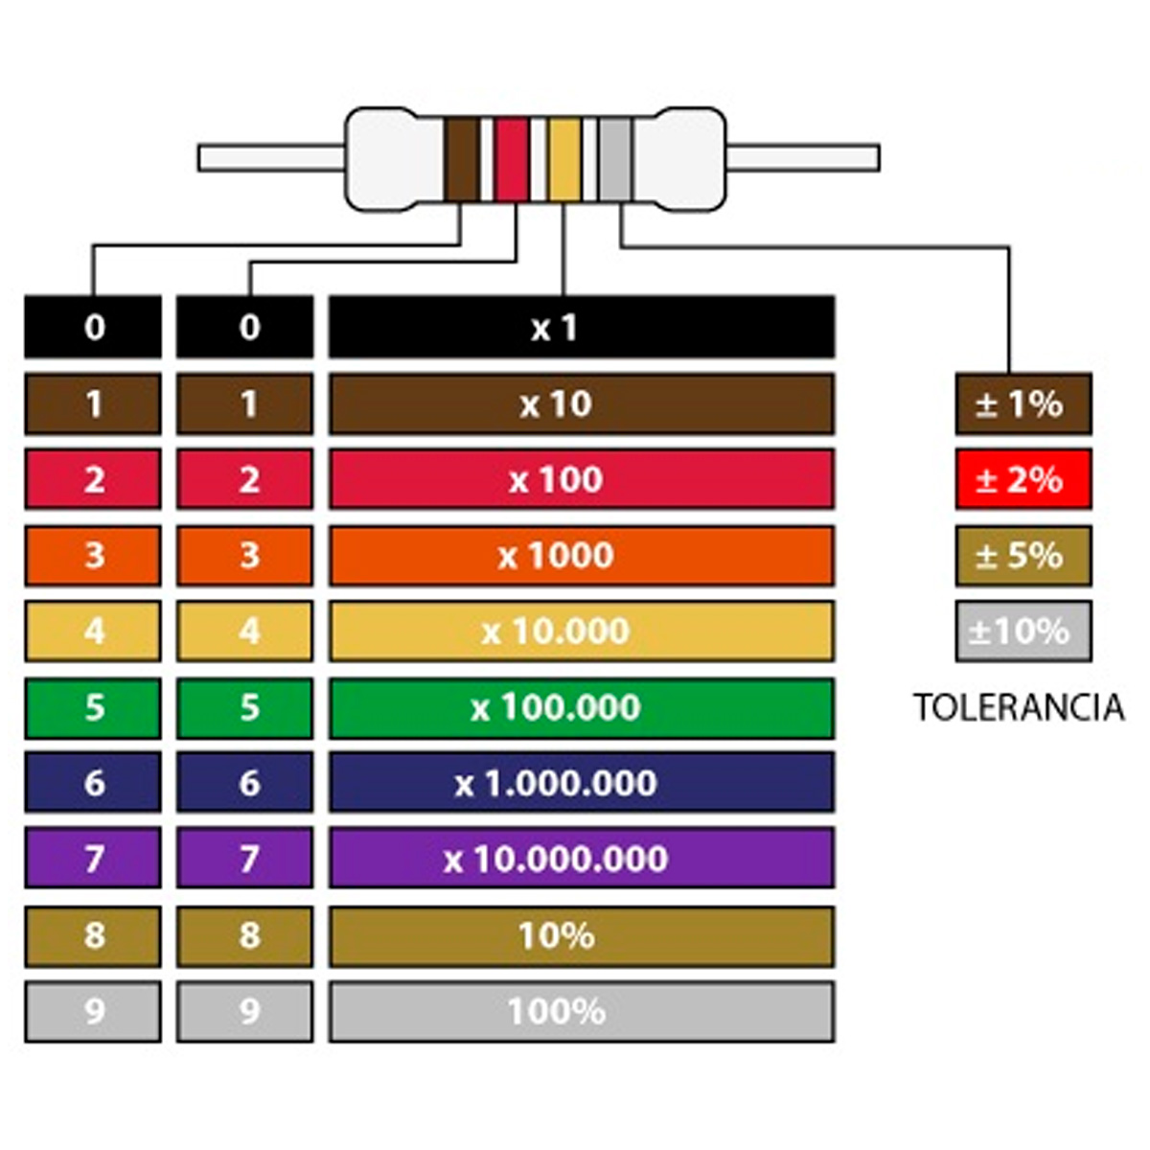
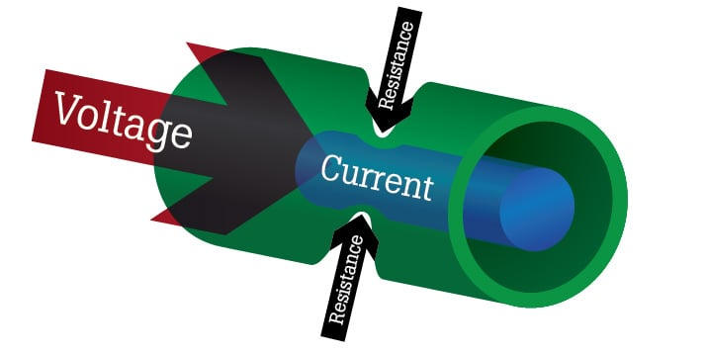
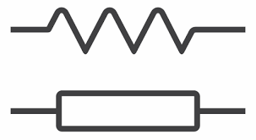
Resistências

Slide 12
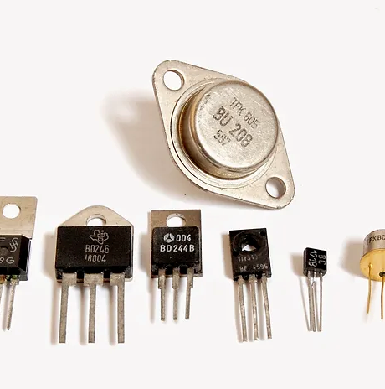
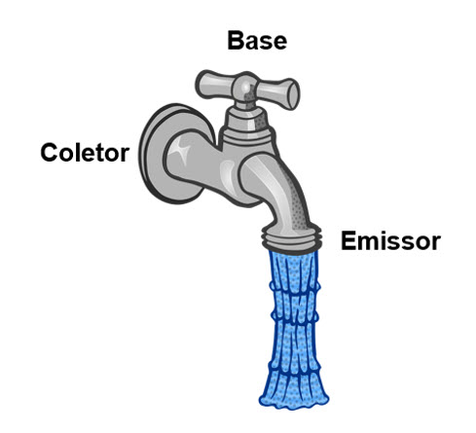
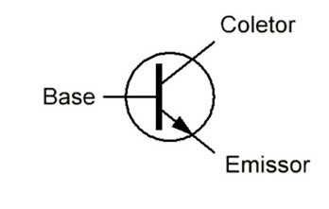
Transístor

Slide 13
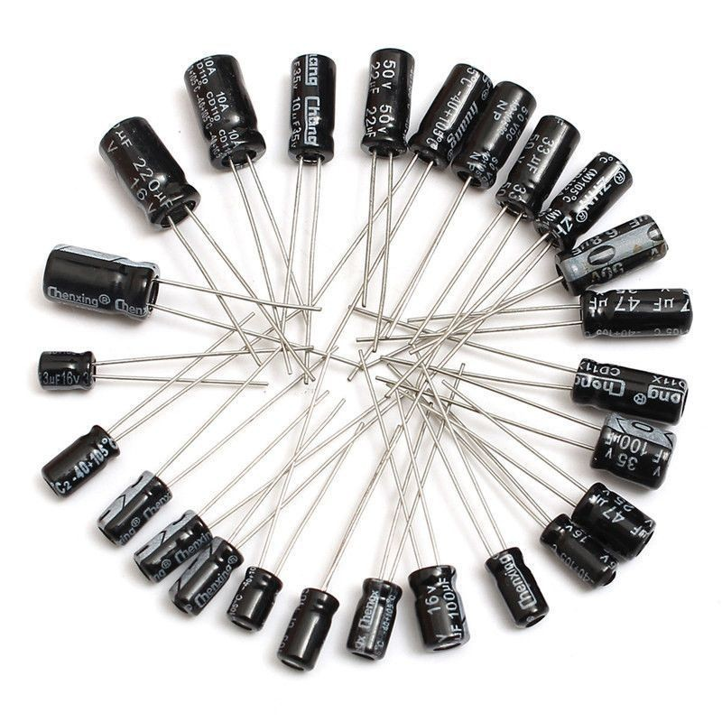
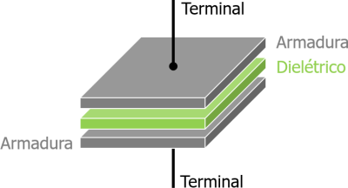
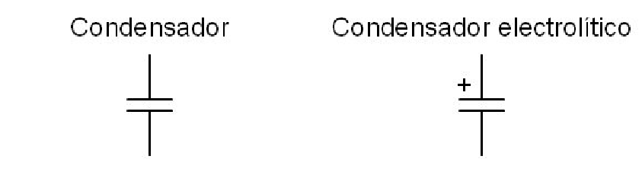
Condensador

Slide 14
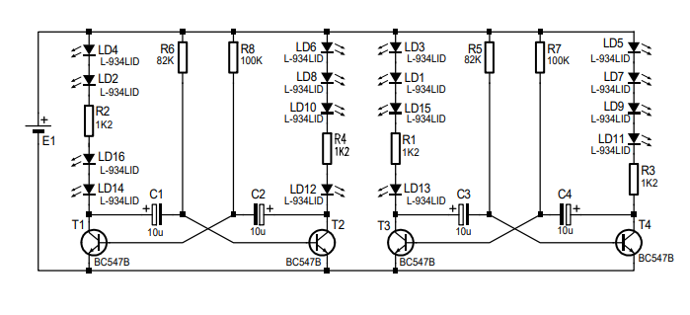
Esquema Elétrico

Slide 15
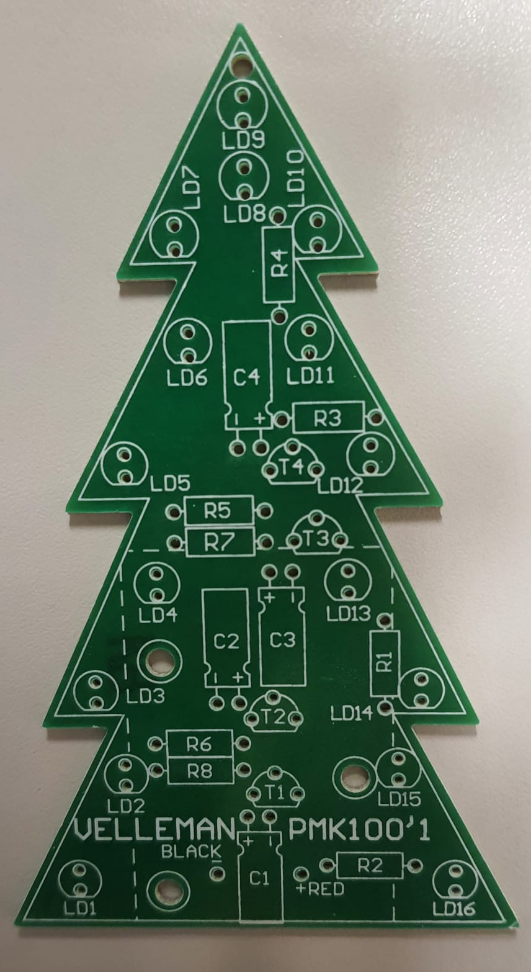
Esquema da placa

Slide 16

3. Como Soldar a Primeira Resistência?

Slide 17
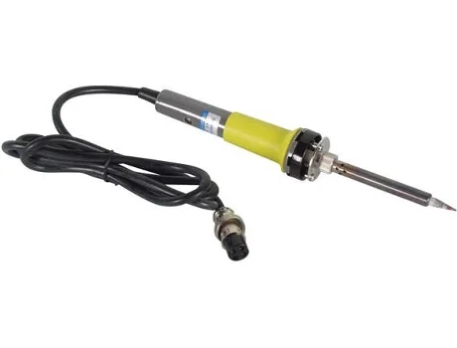
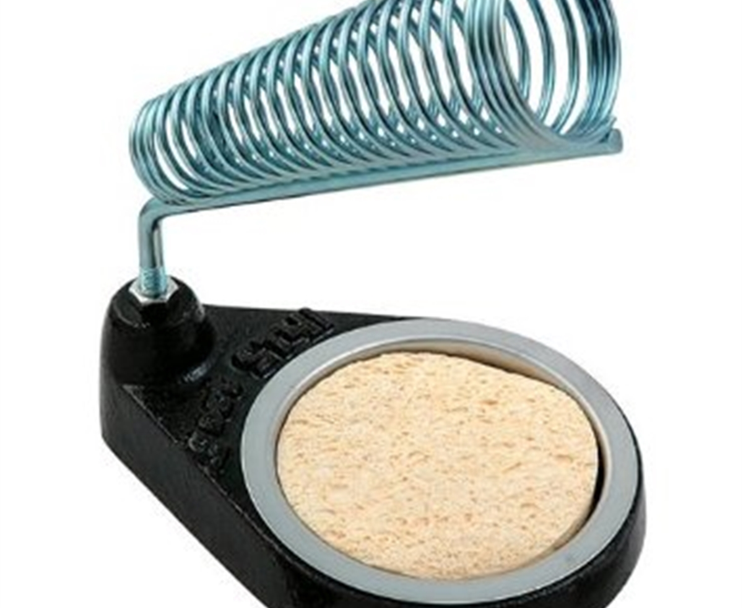
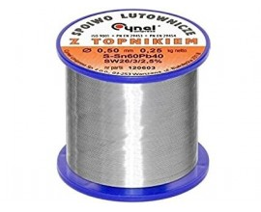
Equipamento
Ferro
Suporte
Solda

Slide 18
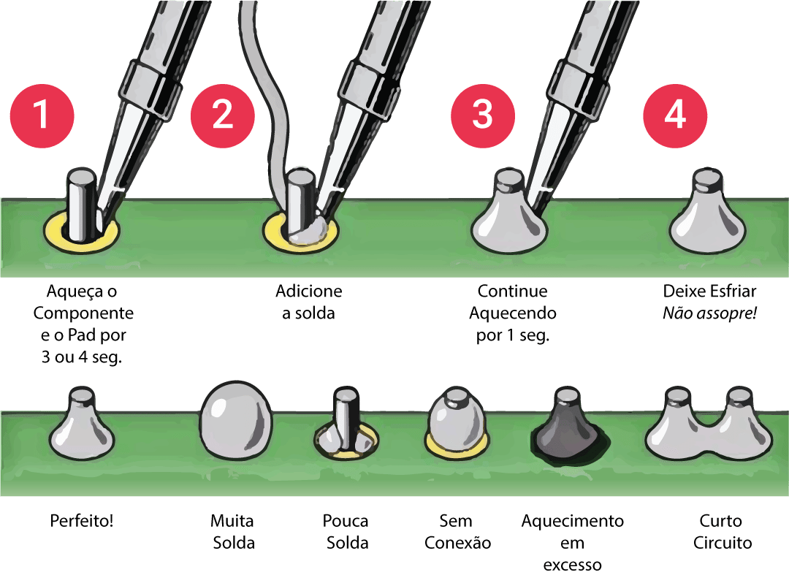
Passo a Passo

Slide 19
Considerações

Slide 20
Como soldar a árvore de natal passo a passo?
4. Soldar a árvore de natal

Slide 21
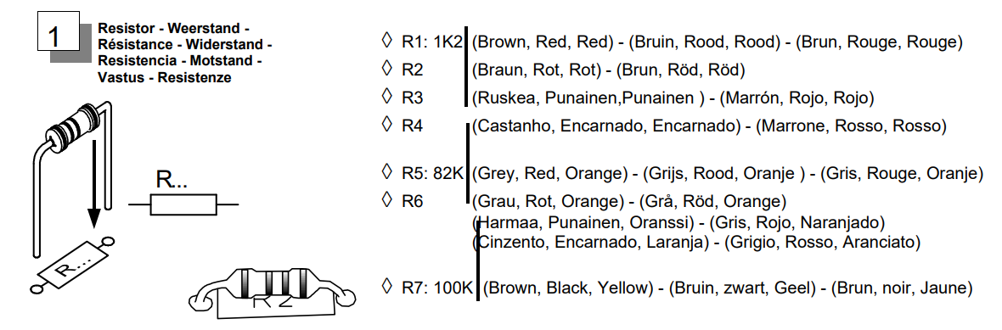
Resistência

Slide 22
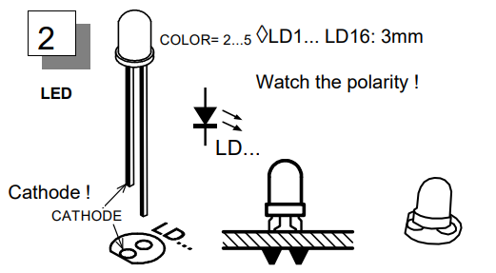
LED

Slide 23
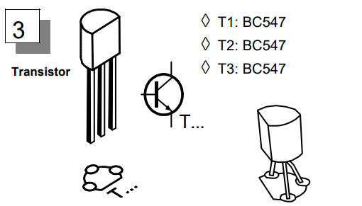
Transistor

Slide 24
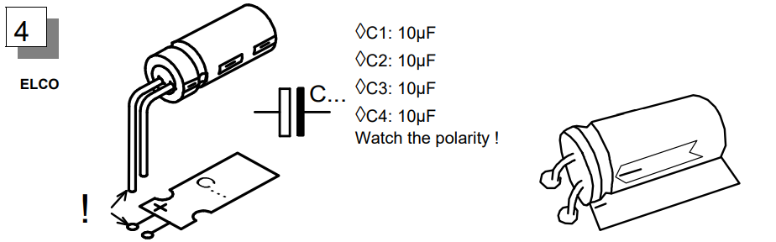
Condensador

Slide 25
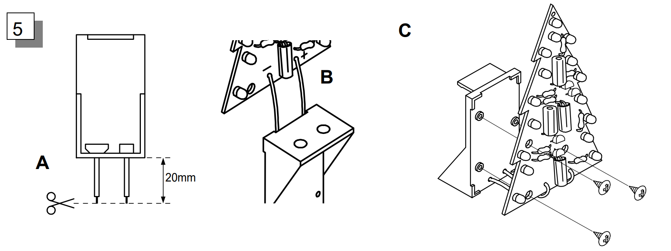
Suporte para a pilha

Slide 26
Obrigado!
Esperamos que tenham gostado

